Slide 1
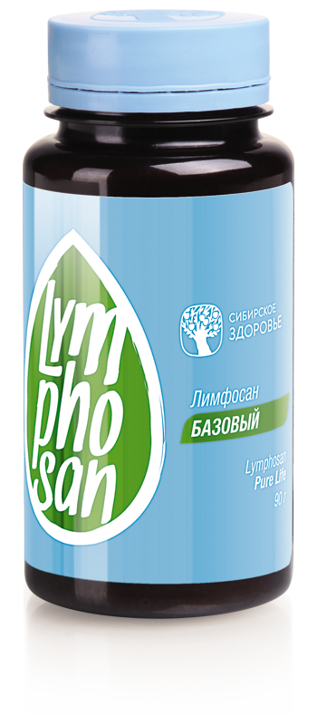
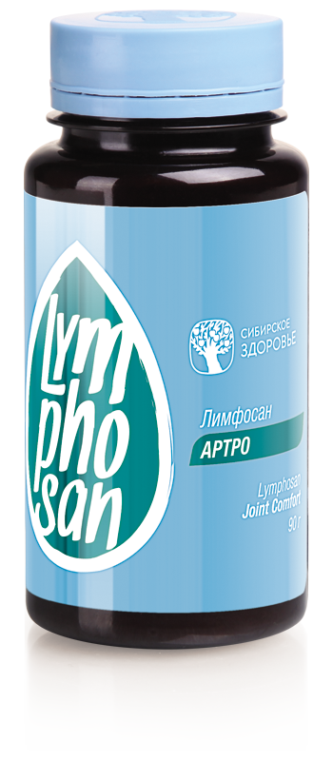
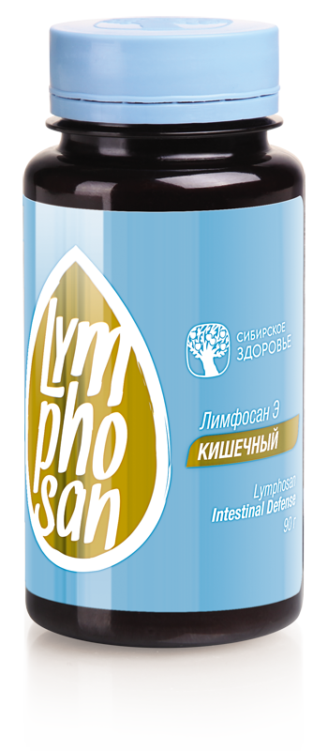
Лимфосаны –
натуральные фитосорбенты

Slide 2
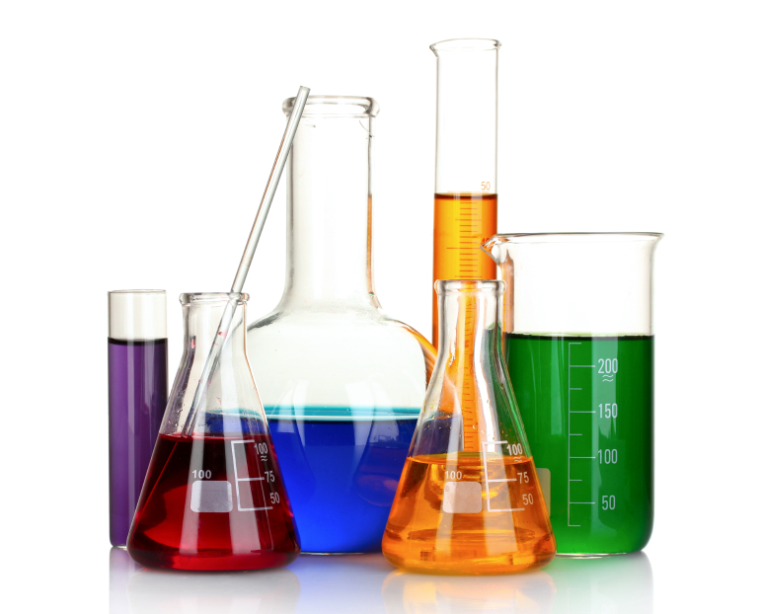
Что загрязняет наш организм?
источники ТОКСИНОВ
Красители и ароматизаторы
Жареная пища
Алкоголь
Табачные изделия
Плохая экология

Slide 3
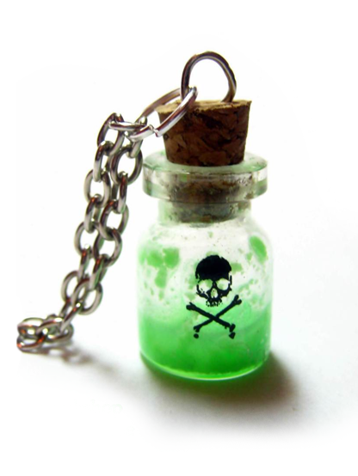
Чем опасны токсины?
Снижают уровень сопротивляемости организма.
Ухудшают общее состояние.
Вызывают упадок сил.
Осложняют течение болезней.
Ухудшают состояние кожи и волос.
Notes:
Токсин (греч.) – яд.

Slide 4
Что противостоит токсинам?
Почки
Легкие
Печень
ЖКТ
Кожные покровы
нейтрализуют,
разрушают,
удаляют из организма токсины

Slide 5
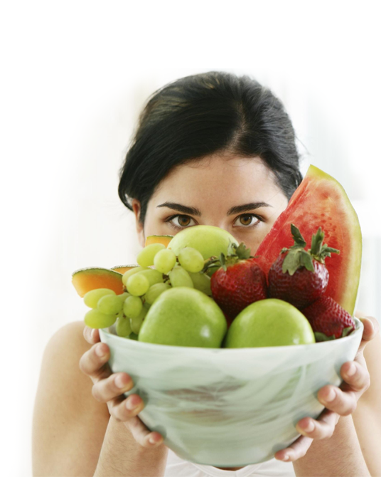
Как бороться с токсинами?
Исключить из рациона продукты с высоким содержанием токсинов.
Включить в рацион свежие, «зеленые» продукты, натуральное зерно.
Выпивать не менее 2 л воды в день.
Делать физические упражнения.
Обогатить рацион КЛЕТЧАТКОЙ.
Notes:
1. Пейте много воды, чтобы очистить организм от токсинов. Вы должны выпивать по крайней мере 2 л воды в день. Также можно пить травяной или зеленый чаи, чтобы очистить организм от всего ненужного и вредного.
2. Включите в рацион как можно больше клетчатки. Необходимо есть больше овощей и фруктов: к примеру, бананы, тыкву, морковь и прочие полезные продукты растительного происхождения.
3. Регулярно нужно делать физические упражнения – это позволит организму очиститься от токсинов и других вредных веществ через пот. Попробуйте делать легкие упражнения, сидя в сауне: она очень хорошо подходит для потоотделения.
4. Постарайтесь исключить из рациона все пищевые продукты с высоким содержанием токсинов (такие как мука и сахар), жареные продукты, насыщенные жиры, обработанные пищевые продукты, мясо с гормонами и пестицидами, кофе, соду. Не употребляйте наркотики и алкоголь.
5. Ешьте свежие фрукты и овощи. Если приготовить овощи с очень небольшим количеством масла, жира и специй, то вашему организму будет легче их переварить и усвоить, да и времени на это уйдет гораздо меньше.
6. Употребляйте в пищу как можно больше натурального цельного зерна, риса, фасоли, зелени и макарон. Ешьте по возможности натуральные, экологически чистые продукты.

Slide 6
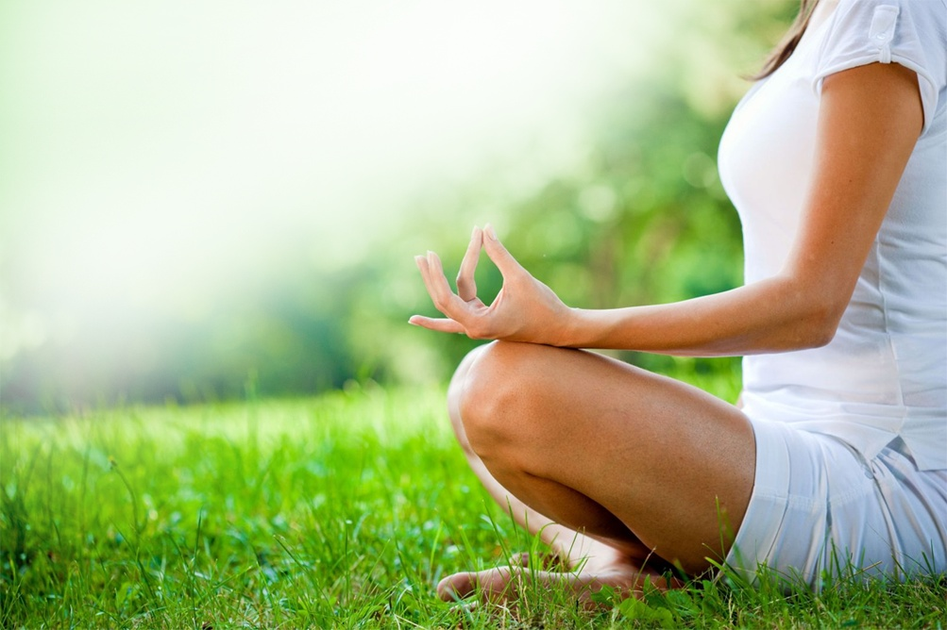
Очищение и сорбция организма
от «Сибирского здоровья»

Slide 7
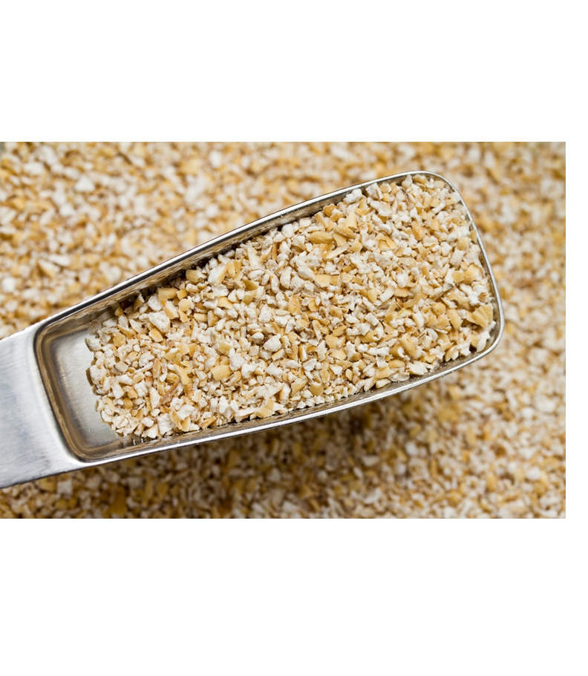
Что такое сорбенты?
Сорбенты – тела или вещества, которые поглощают другие вещества своей поверхностью.
Фитосорбенты «Лимфосан» – комплекс сорбентов растительного происхождения для безопасного выведения токсинов из организма.

Slide 8
Как работают продукты «Лимфосан»?
Три механизма сорбции
Механическая сорбция
Биохимическая
сорбция
Биологическая
сорбция
Notes:
Три механизма сорбции организма:
Механическая сорбция – пищевая клетчатка действует как молекулярное сито, собирающее многие компоненты кишечного содержимого.
Биохимическая сорбция – низкомолекулярные пищевые волокна растворяются в кишечнике, связывают вредные вещества и нейтрализуют их.
Биологическая сорбция – обеспечение роста бифидо- и лактобактерий живыми микроорганизмами и стимуляция иммунитета.

Slide 9
Назначение и свойства:
Натуральное очищение организма.
Детоксикация.
Стимуляция работы выделительных систем организма.
Нормализация пищеварения.
Нормализация кишечной микрофлоры.

Slide 10
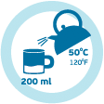
Как применять «Лимфосан»?
1. Налейте в высокую кружку 200 мл теплой воды.
2. Добавьте 1 чай-
ную ложку «Лимфосана».
3. Размешайте смесь миксером до состояния киселя.
4. Полученную смесь выпейте натощак или во время еды.

Slide 11
ЛИМФОСАН БАЗОВЫЙ
LYMPHOSAN PURE LIFE
УНИВЕРСАЛЬНЫЙ ОЧИЩАЮЩИЙ ФИТОСОРБЕНТ
Пектиновый концентрат обеспечивает базовое очищение кишечника, улучшает его моторику.
Курильский чай и сенна оказывают мягкое слабительное действие.
Инулин, содержащийся в топинамбуре, нормализует микрофлору кишечника.
Эхинацея и шиповник способствуют укреплению иммунитета.
Ромашка, подорожник и хвощ помогают снять воспаление.

Slide 12
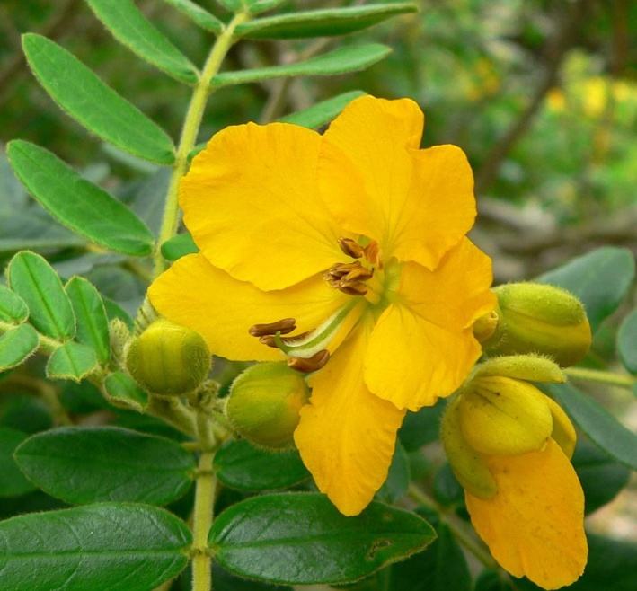
ЛИМФОСАН БАЗОВЫЙ
LYMPHOSAN PURE LIFE
СОСТАВ:
порошок плодов шиповника, смола индийской акации (гуар), топинамбур, пектиновый концентрат (сублимированный яблочный порошок), оболочки семян подорожника, порошок из корня алтея, порошок из корня лопуха, экстракт хвоща, экстракт эхинацеи, экстракт ромашки, экстракт курильского чая, экстракт сенны.

Slide 13
ЛИМФОСАН АРТРО
LYMPHOSAN JOINT COMFORT
СУСТАВНОЙ ФИТОСОРБЕНТ
Яблочный пектин обеспечивает очищение организма.
Натуральный гидролизат коллагена способствует восстановлению суставного хряща.
Инулин, содержащийся в топинамбуре, нормализует микрофлору кишечника.
Кора ивы – источник салицилатов – оказывает противовоспалительное действие на суставы.

Slide 14
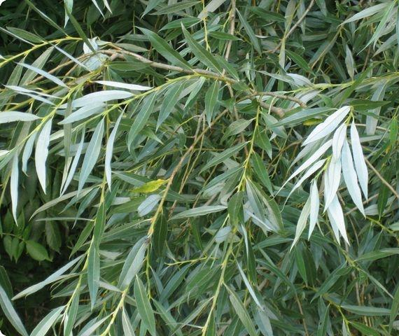
ЛИМФОСАН АРТРО
LYMPHOSAN JOINT COMFORT
СОСТАВ:
порошок из плодов шиповника, гидролизат коллагена Peptan ™, топинамбур, пектиновый концентрат (сублимированный яблочный порошок), смола индийской акации (гуар), экстракт коры ивы.

Slide 15
ЛИМФОСАН-Э
LYMPHOSAN INTESTINAL DEFENSE
КИШЕЧНЫЙ ФИТОСОРБЕНТ
Цветки пижмы, трава золототысячника и чабрец оказывают мягкое противопаразитарное действие.
Инулин, содержащийся в топинамбуре, нормализует микрофлору кишечника.
Яблочный пектин и экстракт сенны помогают очистить кишечник.
Артишок облегчает отток желчи и помогает снять воспаления.

Slide 16
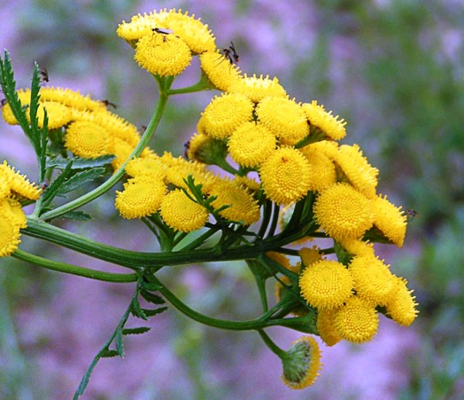
ЛИМФОСАН-Э
LYMPHOSAN INTESTINAL DEFENSE
СОСТАВ:
трава золототысячника, цветки пижмы, смола индийской акации (гуар), трава чабреца, пектиновый концентрат (сублимированный порошок яблок), топинамбур, оболочки семян подорожника, экстракт артишока, экстракт сенны.

Slide 17
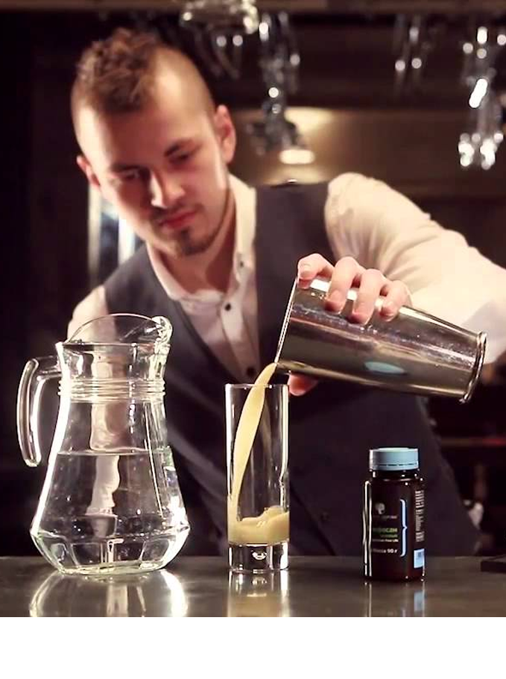
Полезный коктейль
с «ЛИМФОСАНОМ»
ФРУКТОВЫЙ
Ингредиенты: 100 мл теплой воды,
1 чайная ложка «Лимфосана»,
100-150 мл любимого сока.
КИСЛОМОЛОЧНЫЙ
Ингредиенты: 100 мл теплой воды,
1 чайная ложка «Лимфосана»,
100-150 г кефира,
мед, фрукты, орехи, киви.
Тщательно перемешайте все ингредиенты с помощью миксера, шейкера или вилки.

Slide 18
Спасибо за внимание!

